Slide 1
Assignment 2: DeepFake Detection
Giacomo Lombardo

Slide 2
Obbiettivi
Utilizzare un dataset di immagini reali/deepfake per addestrare un classificatore.
Estrarre features attraverso la tecnica del Local Binary Pattern.
Effettuare model selection tra 12 possibili combinazioni di modelli, features e scaling.

Slide 3
Approccio utilizzato
Preprocessing delle immagini appartenenti al dataset.
Splitting dei soggetti ed estrazione delle features con Local Binary Pattern in due modalità differenti.
Addestramento di tre classificatori con e senza scaling sulle due tipologie di features.
Selezione del modello che ha performato meglio sul validation set.
Produzione della matrice di confusione e verifica dell’accuratezza sul test set.

Slide 4

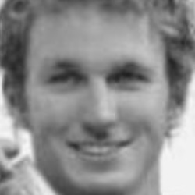
Preprocessing delle immagini
Nel file prepare_dataset il codice preleva, tramite liberia os di python, tutte le cartelle relative ai soggetti real e fake, nella directory raw_dataset.
Successivamente, con il metodo img_preprocess, tutte le immagini di reali vengono convertite in scala di grigi e infine croppate, tramite rilevazione del volto con CascadeClassifier e una successiva centratura, seguita da scaling isotropico. In questo modo viene eliminato gran parte dello sfondo, lasciando il volto in primo piano.
Per le immagini fake, invece, il crop non è necessario, di conseguenza avviene solo la trasformazione in scala di grigi.
Ogni immagine è memorizzata in una apposita directory con il nome «real_i» oppure «fake_i» in processed_dataset.

Slide 5
Split del dataset ed estrazione delle features
Nella classe FeatureExtraction sono presenti i seguenti metodi:
load_split_dataset: il metodo individua le directory di soggetti real e fake, divide i due gruppi in soggetti di train (60%), validation (20%) e test (20%), ma separatamente. In questo modo si evita la contaminazione dei set con immagini di soggetti contenuti negli altri set. Questo porta il classificatore a non predire in base al soggetto, poiché tutti coloro che si trovano nel train set, non si troverrano né nel validation, né nel test set.
extract_feature_from_set: il metodo, dato un set di soggetti/cartelle ed in base ad una modalità (uniform o default) estrae le features dalle singole immagini con Local Binary Pattern e ne produce il corrispondente istogramma. L’istogramma contiene il la frequenza dei pattern, non il conteggio, questa scelta è stata fatta per rendere indipendenti le feature dalla risoluzione dell’immagine. La label è stabilita in base al nome della directory (0 per real, 1 per deepfake). Nel metodo extract_features viene automatizzato il processo per train, validation e test set.

Slide 6
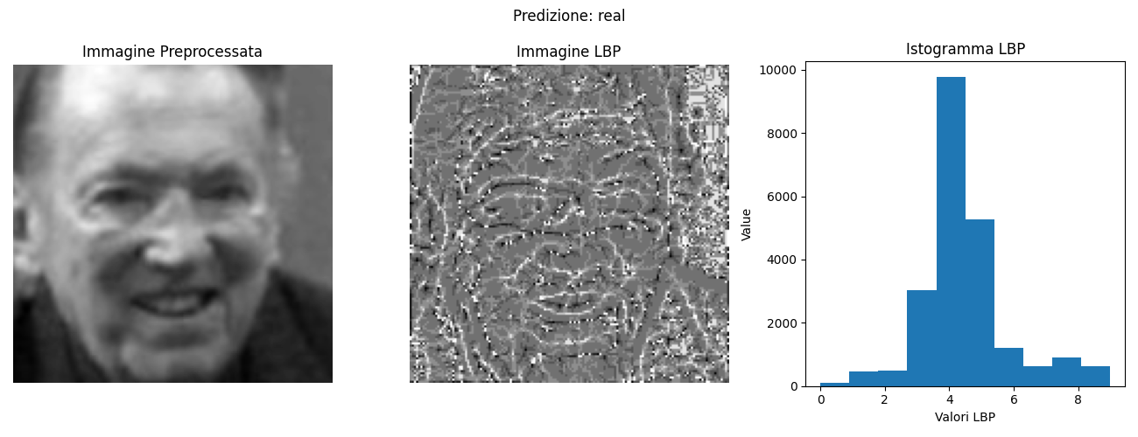
Split del dataset ed estrazione delle features
Nel file extract_features vengono utilizzati i metodi di cui prima. Inizialmente si effettua lo splitting dei soggetti in train, validation e test. Successivamente, usando lo stesso split, si estraggono le features nelle due modalità (uniform e default). Infine vengono salvate le tuple (features, label) nei file .pkl con nomi del tipo «train/validation/test_set_default/uniform»

Slide 7
Model Selection
Nel file ModelSelectionTools sono presenti i metodi per l’addestramento e il test dei tre classificatori sui dati, trattati in modo differente:
load_dataset: metodo che carica train, validation e test set in una modalità di lbp.
preprocessData: utilizza lo StandardScaler di sklearn per standardizzare i tre set di features. Per farlo, media e varianza sono calcolati solo sul train set, e poi viene applicata la stessa trasformazione anche agli altri due set, poiché tutti i dati devono ricevere la stessa operazione di pre-processing con gli stessi valori. Il metodo restituisce anche lo scaler per il suo futuro eventuale utilizzo.
train_model: il metodo, in base al nome di un classificatore ed al train set, seleziona tra RandomForest, Regressione Logistica e Support Vector Machines, ed esegue il training restituendo il modello addestrato

Slide 8
Model Selection
evaluateOnSet: metodo che utilizza un modello addestrato e un set di dati (validation oppure test) per valutare la performance del modello tramite balanced_accuracy_score e matrice di confusione.
Nel file modelSelectionAndTest vengono prima caricati i due dataset e applicata la scalatura, successivamente vengono testate le 12 configurazioni possibili con i tre classificatori, scaling True o False e modalità default oppure uniform. Per ogni addestramento viene valutata la performance sul validation set ed in base ai risultati viene aggiornato il best_model. Infine il miglior modello è valutato sul test set (scelto a seconda dello scaling e della modalità lbp) e poi salvato insieme allo scaler (se necessario) e alle informazioni sull’lbp.

Slide 9

Classi sbilanciate e metrica di accuracy
Il dataset utilizzato presenta 998 soggetti per le immagini deepfake e 5749 soggetti per le immagini real. In realtà, in media, per ogni soggetto deepfake sono presenti molte più immagini rispetto ad un soggetto real. Questo porta ad avere uno sbilanciamento del dataset, in cui sono prevalenti le immagini deepfake. Per questa ragione la accuracy utilizzata è la balanced_accuracy_score di sklearn che esegue la media tra le recall delle due classi.

Slide 10
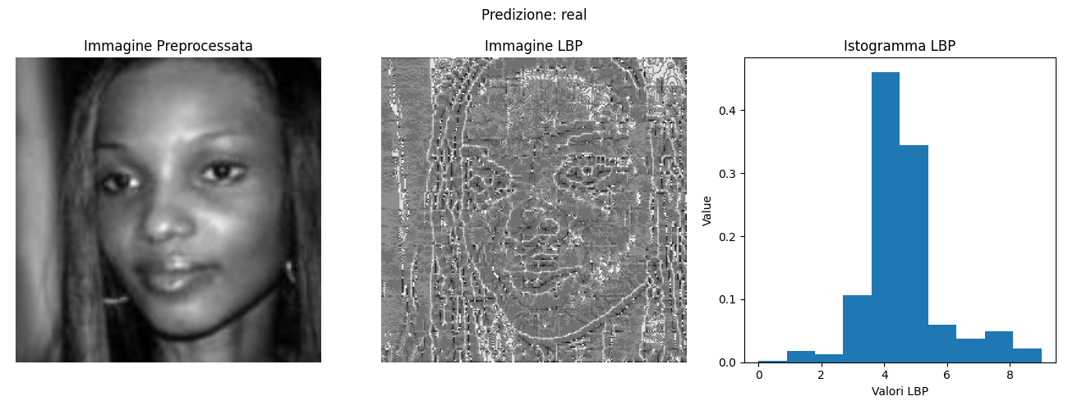
Deploy del miglior modello
Tramite il file deploy è possibile utilizzare il modello addestrato specificando il percorso di un immagine. È possibile specificate allo script se applicare il crop, dato che le immagini deepfake sono già croppate e la ripetizione della procedura inficia negativamente sulla predizione. Vengono mostrati i risultati, insieme all’immagine preprocessata, quella lbp e l’istogramma corrispondente. Di seguito un esempio:

Slide 11
Risultati dei modelli sul validation set
Features | Standardization | Acc. RF | Acc. LR | Acc. linearSVC
LBP-uniform | YES | 98.81% | 98.94% | 98.95%
LBP-uniform | NO | 98.76% | 96.92% | 97.50%
LBP-default | YES | 92.53% | 90.10% | 90.12%
LBP-default | NO | 92.56% | 50.00% | 50.00%
Tutti i risultati sono stati ottenuti con iperparametri di default dei modelli. Il miglior modello è risultato il LinearSVC, a causa della sua ottima accuratezza con features uniform, ma quasi a parimerito con la regressione lineare.
Il RandomForest, a causa della natura stocastica del suo addestramento, varia leggermente la propria accuracy e, in rari casi, supera il LinearSVC.
Risulta che le features default siano state molto meno efficaci rispetto a quelle uniform in tutti i casi. In particolare, senza scaling, solo il Random Forest riesce realmente ad apprendere.
Per quanto riguarda la standardizzazione, il suo effetto positivo sull’accuracy è visibile per tutti i modelli tranne il Random Forest, noto per non essere affetto in alcun modo dalla scala dei dati.

Slide 12
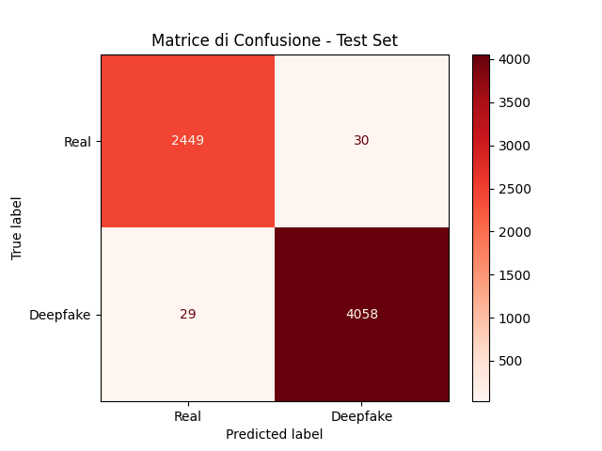
Risultati del miglior modello sul test set
Il modello selezionato ha totalizzato una accuratezza del 99.04% sul test set, con la seguente matrice di confusione. Questi buoni risultati sono sicuramente sintomo di un dataset piuttosto semplice, e non è assolutamente garantito (anzi è fortemente improbabile) che le performance su immagini deepfake, generate con moderne tecniche di intelligenza artificiale, vengano correttamente classificate.

Slide 13
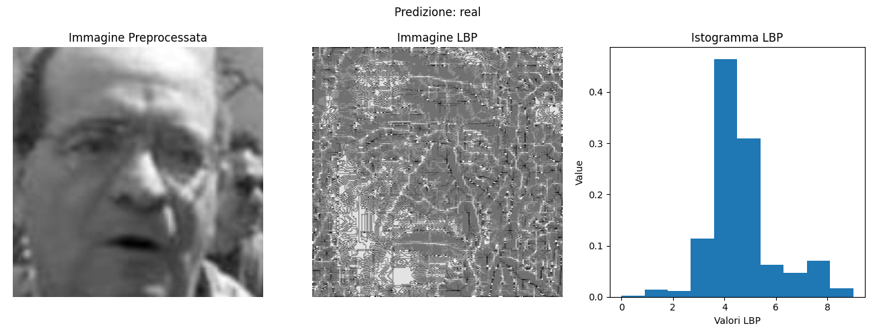
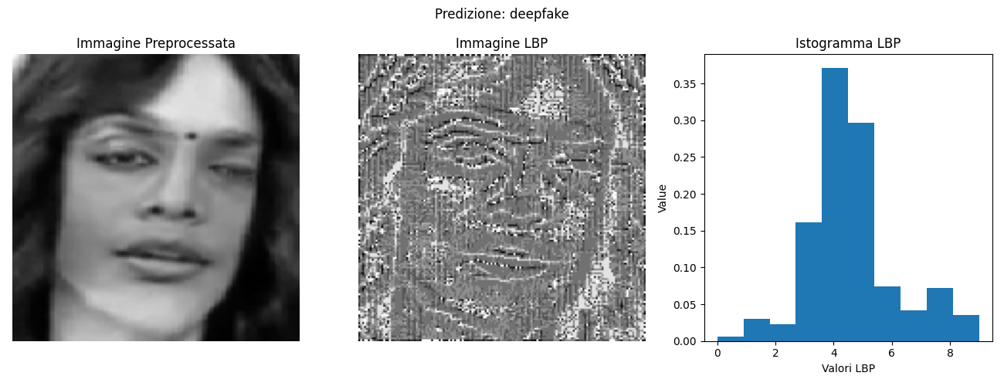
Esempi di deploy con immagini del dataset

Slide 14
Commento finale
PRO:
I risultati ottenuti dai classificatori sono stati ottimi nella maggioranza dei casi.
Lo sbilanciamento delle classi non sembra aver influito sulla classificazione (probabilmente a causa dell’abbondanza di campioni in entrambe le classi, e a causa del rapporto simile nei set).
Il modello risultante dovrebbe risultare piuttosto robusto alla rotazione e alle differenze in termini di illuminazione
Utilizzando la normalizzazione dell’istogramma ad una densità non è necessario effettuare il resizing delle immagini, evitando così la perdita di informazioni utile.
CONTRO:
Il dataset di immagini deepfake avrebbe dovuto contenere immagini ottenute con varie tecniche, anche più moderne.
Il modello ottenuto risulta molto sensibile alla scala (soprattutto per i deepfake).
Il crop delle immagini reali non è sempre perfetto, a causa delle performance altalenanti del CascadeClassifier.
Il modello è molto sensibile al rumore (questo deriva dall’utilizzo di LBP) ma introducendo del blurring si perdono informazioni e l’accuracy ne risente.

Slide 15
Sitografia
https://scikit-learn.org/stable/modules/model_evaluation.html#balanced-accuracy-score (per la metrica di accuracy)
https://scikit-image.org/docs/0.24.x/auto_examples/features_detection/plot_local_binary_pattern.html (per il local binary pattern di skimage)
https://aihalapathirana.medium.com/understanding-the-local-binary-pattern-lbp-a-powerful-method-for-texture-analysis-in-computer-4fb55b3ed8b8 (per le caratteristiche di LBP)

